Slide 1
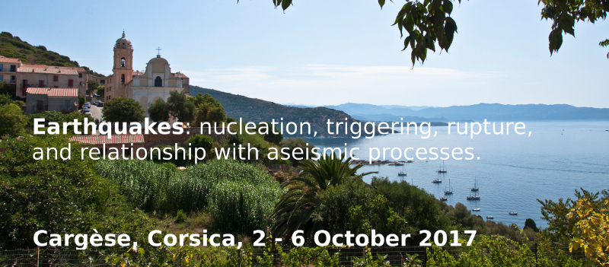
Letní škola v Cargése, report

Slide 2

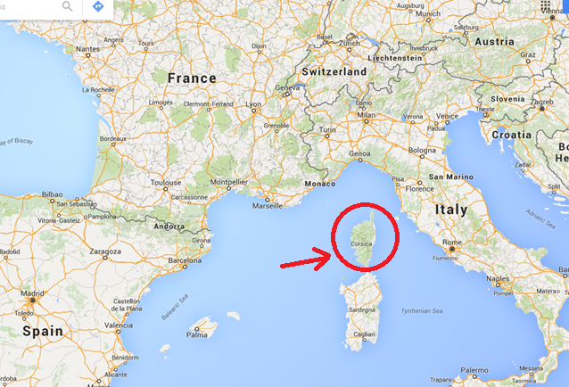
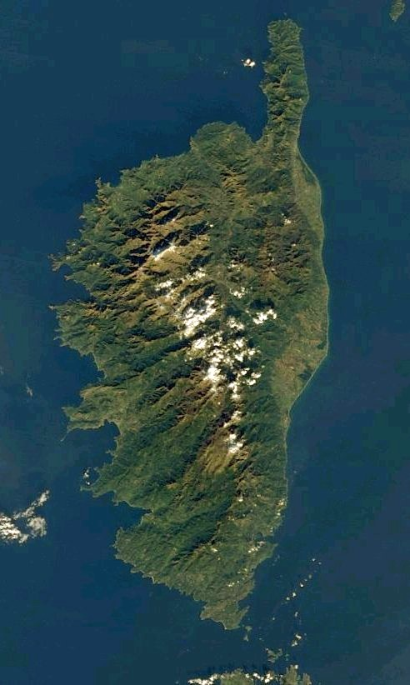
Korsika

Slide 3
Korsika
"Vlajka" ostrova zobrazuje useknutou hlavu Saracéna. Podle legendy ukazovali Korsičané hlavu velitele na kůlu proti bílé plachtě, aby tak odradili od útoku další nájezdníky. Využití tohoto symbolu je ale až z doby novověku.

Slide 4
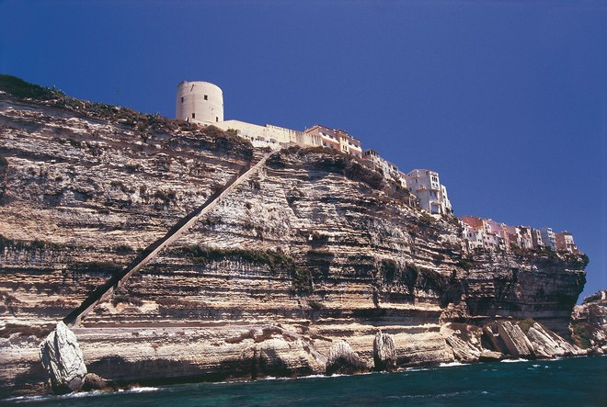
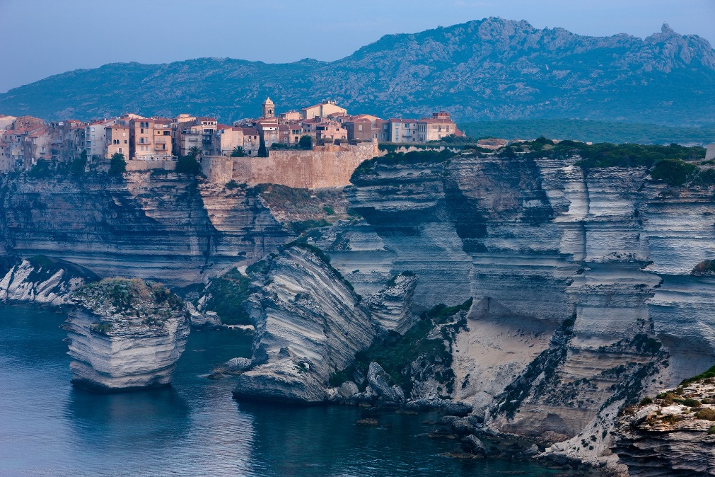
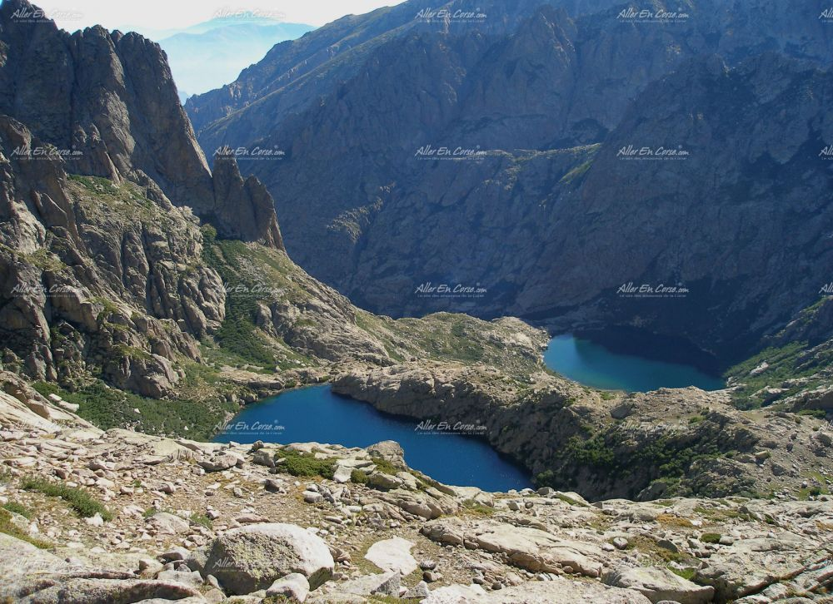
Korsika (WIKI)
Francie, oficiální jazyk francouzština, také ale italština, korsičtina
Hlavní město: Ajaccio
Rozloha: 8680 km²
Od Francie je vzdálen 180 km, od Itálie 80 km.
Obyvatelstvo: 320 000
Nejvyšší hora: Monte Cinto, 2706 m n. m.
Korsika je místem narození Napoleona Bonaparte.
Nedotčená krajina s množstvím ledovcových jezer.
Části ostrova jsou zapsány v UNESCO.
Ostrov je znám pro své bělavé pláže a čisté moře (délka
pobřeží je 1047 km), což ho řadí mezi častý cíl turistů.

Slide 5
Stručná politická Historie (Wiki)
První záznamy o osídlení ostrova pocházejí z dob antického Řecka, kdy byl ostrov osídlen Řeky, Etrusky a Kartaginci. Roku 564 př.n.l. založili Řekové dnešní hlavní město Ajaccio. V roce 227 př.n.l. připadl ostrov do sféry vlivu Římské říše.
Ve středověku se ostrov opět stal cílem mnohých zájmů, a tak se na něm střídali vládci. Nejprve ostrov patřil italskému státu Pise, pak Janovu. Přístavní město Calvi je jedním z možných rodišť „Janovana“ Kryštofa Kolumba. Ve středověku se také na ostrově začaly pěstovat jedlé kaštany a olivy. Ve válce nad Itálií získala ostrov v 16. století Francie, ale po uzavření mírové smlouvy byl ostrov navrácen opět městu Janov. V krátkém nejistém období se o samostatnost Korsiky zasazoval význačný rodák Pasquale Paoli. Korsika definitivně připadla do područí Francie roku 1768, kde zůstala až do roku 1942, kdy byla obsazena a krátce okupována italskými vojsky. Od roku 1982 má v rámci Francie autonomii s vlastní vládou a regionálním parlamentem. Zde, v městě Ajaccio, se také narodil 15. srpna 1769 Napoleon Bonaparte.
Podnebí: Na různých místech ostrova se podnebí dost podstatně liší. Průměrná roční teplota na pobřeží se pohybuje kolem 16 °C, v horách v zimě pod nulou. Přesto lze i v červnu zažít pod horou Monte Cinto vydatnou sněhovou nadílku. Místy se sníh drží celý rok. Jezero Lac du Rotondo svírá často ještě v červenci ledový prstenec. Pod dvoutisícovkou Monte Incudine je v létě možné ráno chodit po jinovatce a za tři hodiny se pak vyhřívat při 32 °C. Srážky v horách dosahují běžných 1 500 mm. Na vrcholech i v létě za pěkného počasí dost fouká. Od východu z moře vane vítr Lavante, z jihu Scirocco a až stokilometrovou rychlostí se projevují na východních svazích padavé větry Libeccio.

Slide 6
Institut d'Etudes Scientifiques

Slide 7
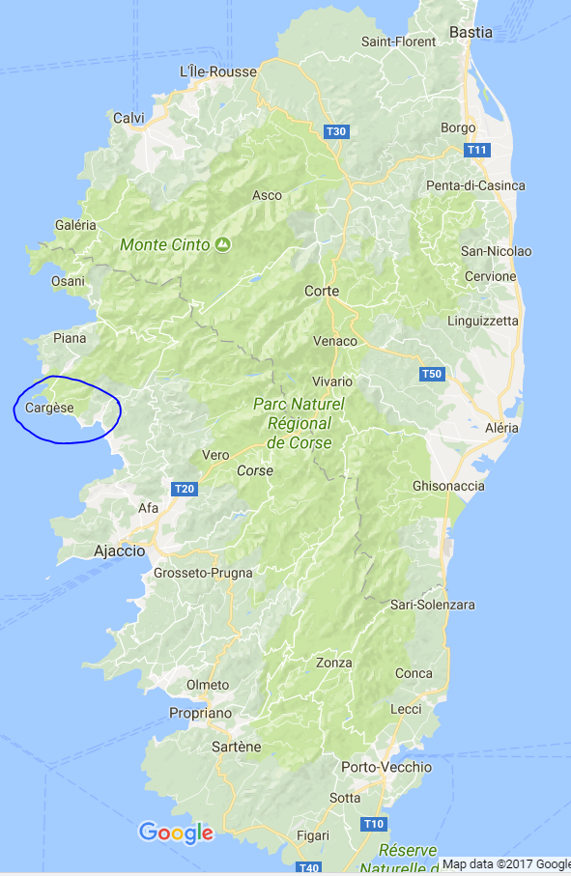
Institut d'Etudes Scientifiques

Slide 8
Institut d'Etudes Scientifiques
Vznik v 60. letech, Maurice Levy (teoretický fyzik)

Slide 9
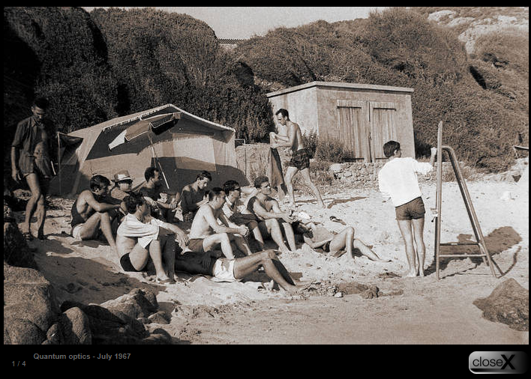
Institut d'Etudes Scientifiques
Vznik v 60. letech, Maurice Levy (teoretický fyzik)

Slide 10
Institut d'Etudes Scientifiques
Vznik v 60. letech, Maurice Levy (teoretický fyzik)
Od roku 96 patří institut pod Centre National de la Recherche
Scientifique, University of Corsica and University of
Nice Sophia Antipolis.
Stránky institutu

Slide 11
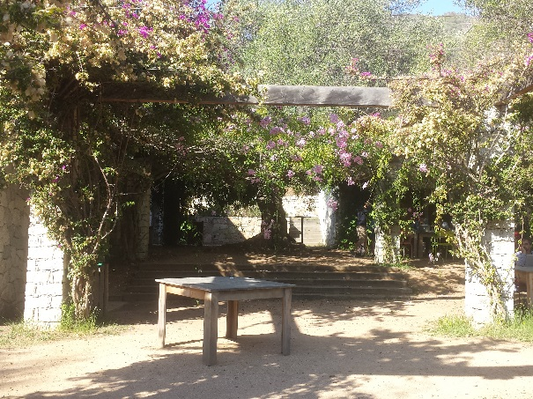
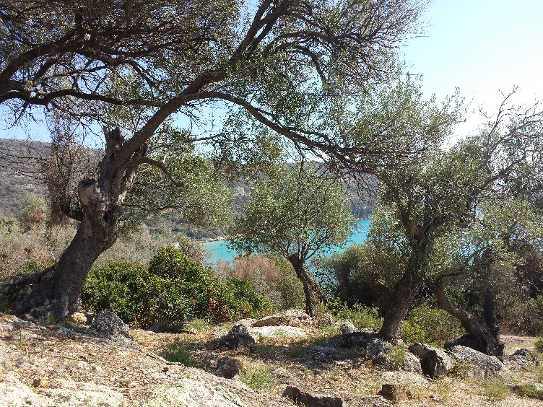
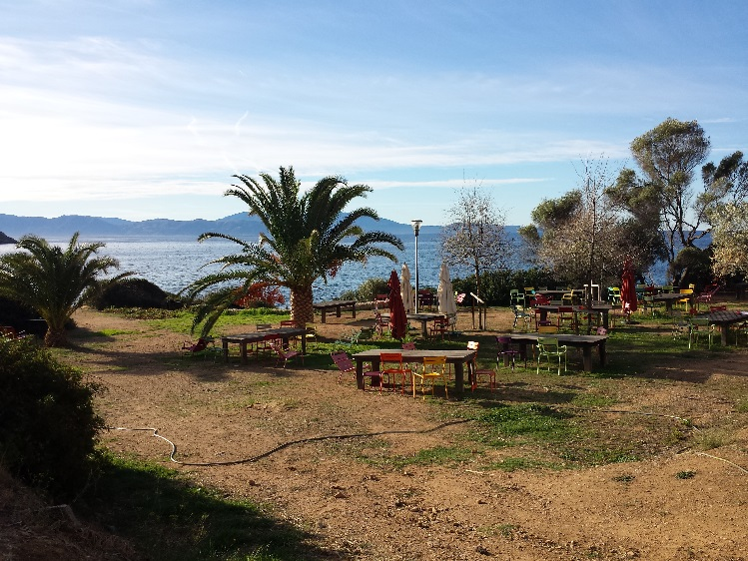
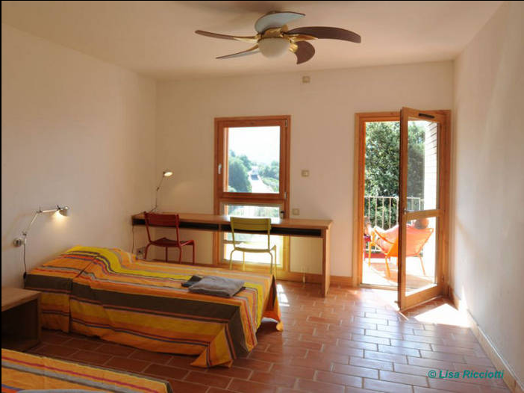
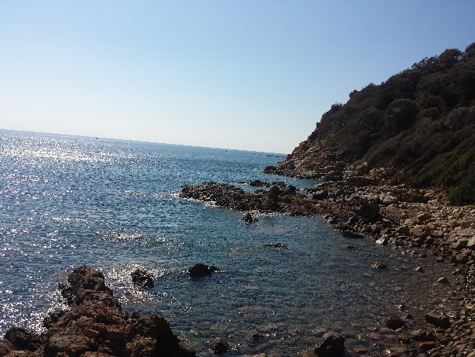
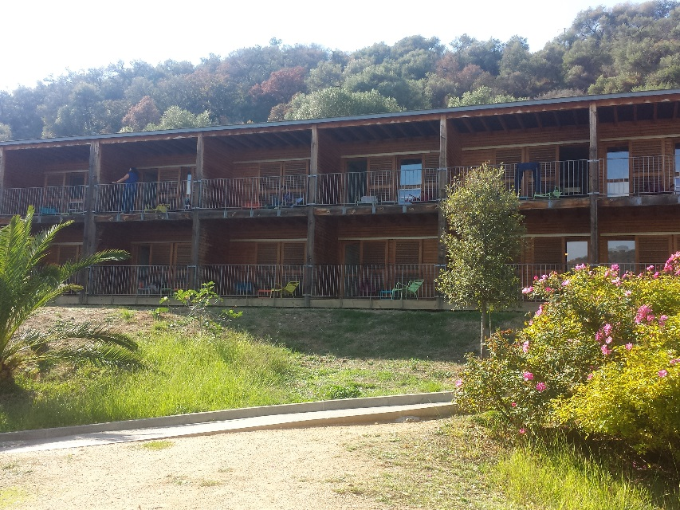
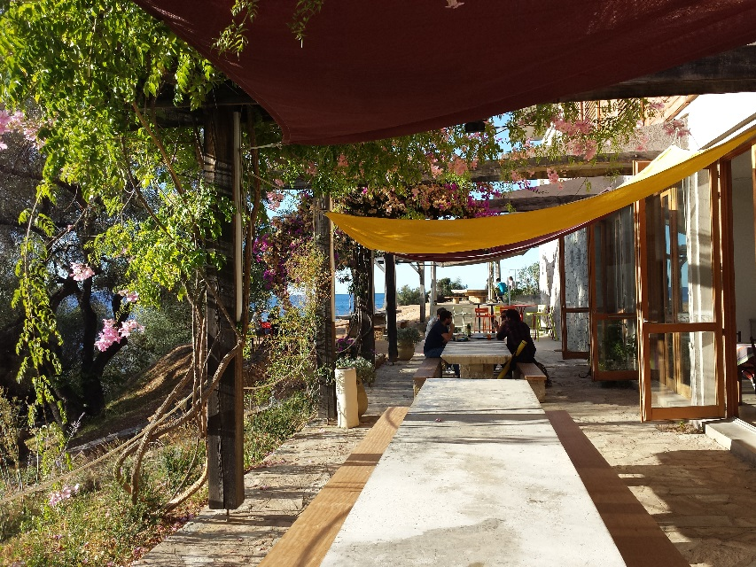
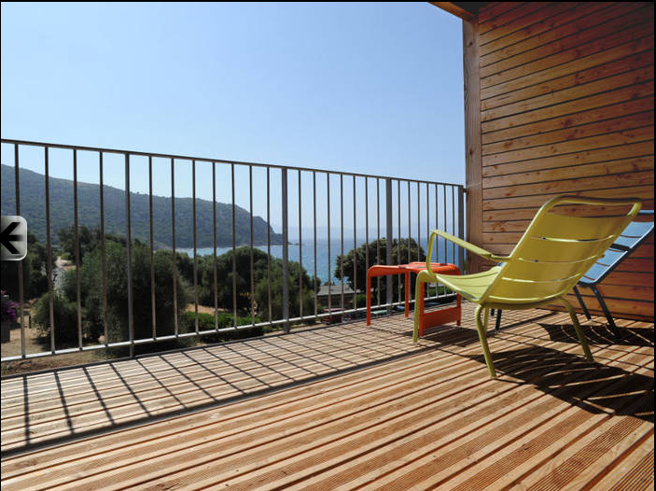
Institut d'Etudes Scientifiques

Slide 12
Institut d'Etudes Scientifiques
Náhled

Slide 13
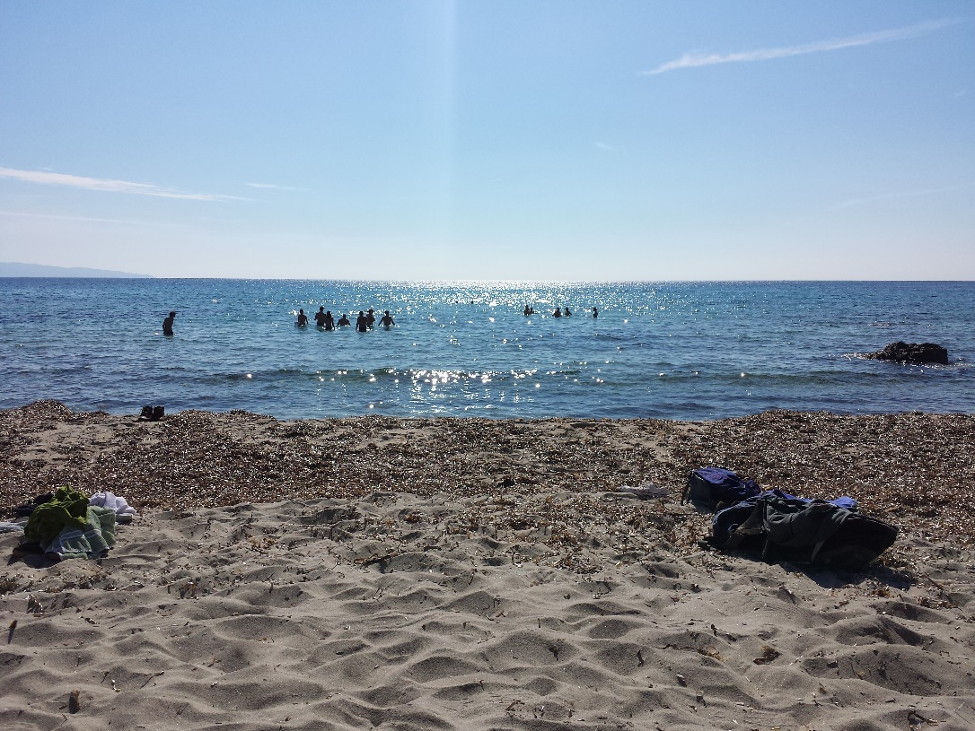
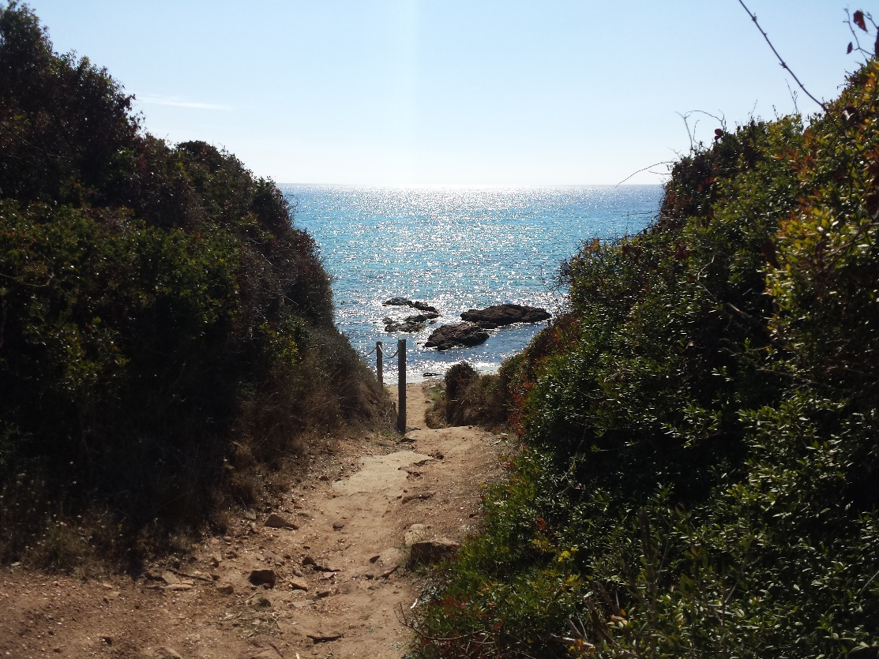
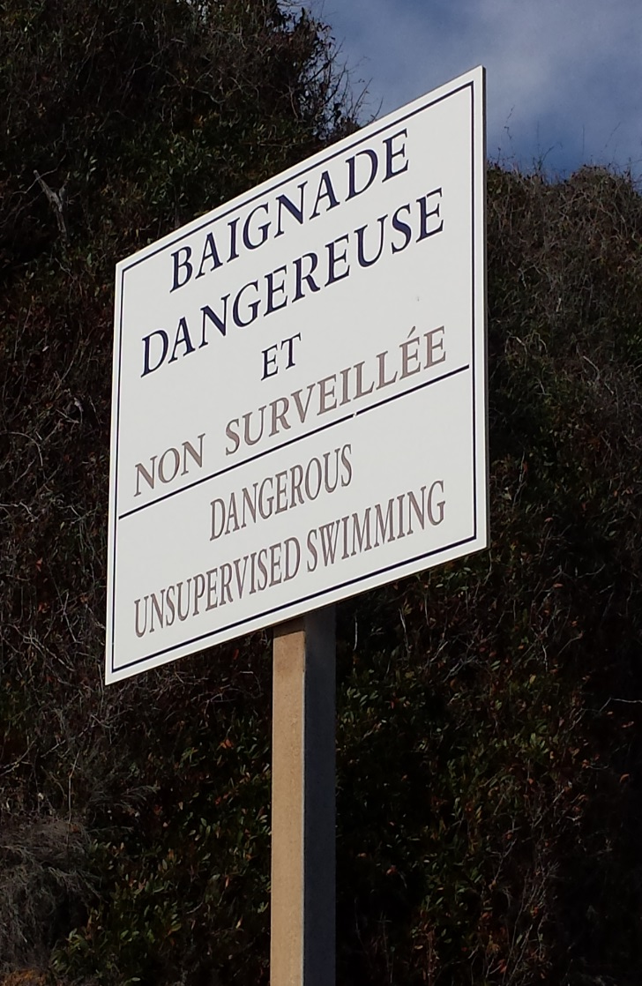
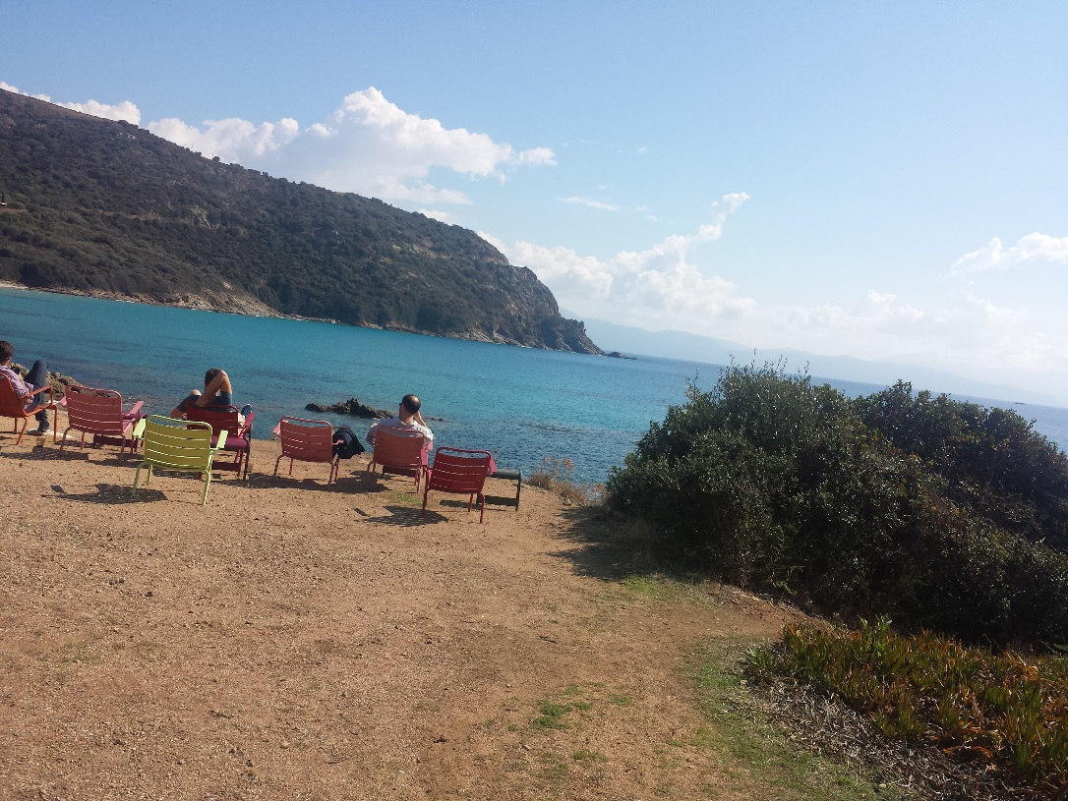
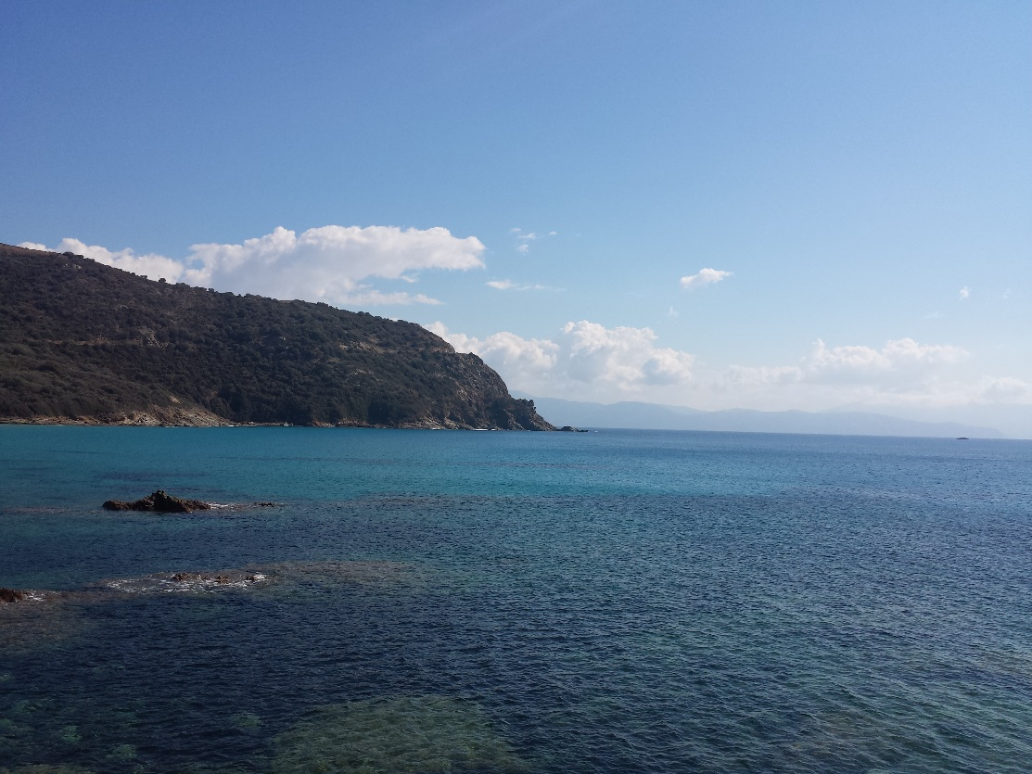
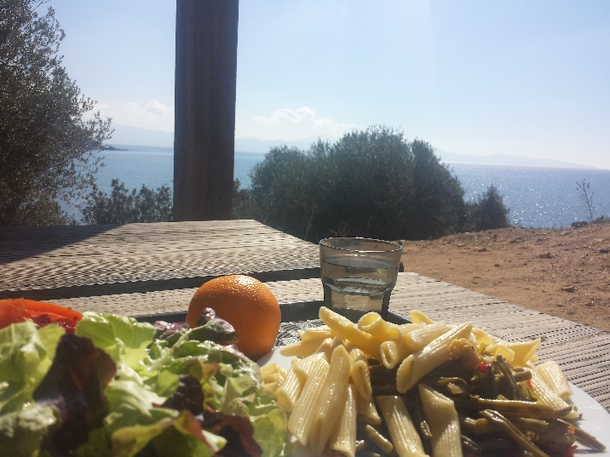

Slide 14
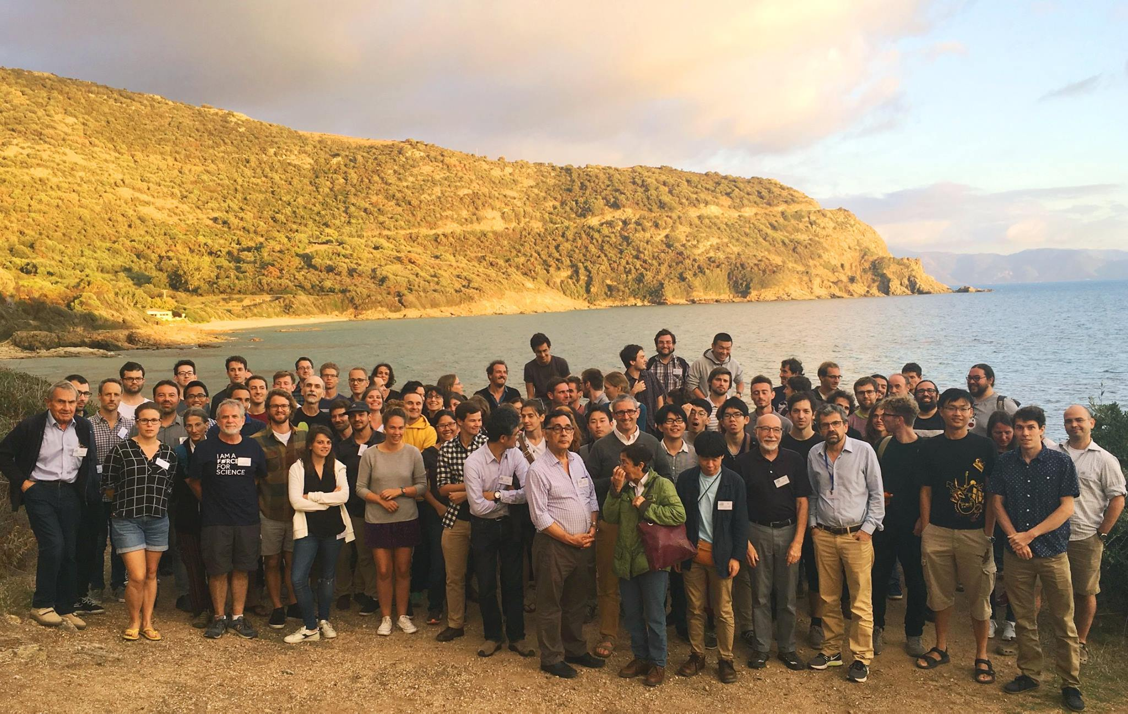
Účastníci

Slide 15
List of speakers
Gregory Beroza (Stanford University), Michel Bouchon (CNRS, Université Grenoble Alpes), Michel Campillo (Université Grenoble Alpes), Cristiano Collettini (Roma Sapienza University), Shamita Das (Oxford University), William Ellsworth (Stanford University), Joan Gomberg(USGS Seattle), Agnès Helmstetter (CNRS, Université Grenoble Alpes), Satoshi Ide (Tokyo University), Aitaro Kato (Tokyo University), Nadia Lapusta (CalTech), Raul Madariaga (ENS Paris), Chris Marone (Penn State University), David Marsan (Université Savoie Mont Blanc), Hugo Perfettini (IRD, Université Grenoble Alpes), Jean Schmittbuhl (CNRS, Université de Strasbourg), Alexandre Schubnel (ENS Paris), Anthony Sladen (CNRS, Université Nice - Sophia Antipolis), Nicholas van der Elst (USGS, Pasadena), Aldo Zollo (Naples University).

Slide 16
Témata
Session 1: Earthquake Nucleation
Earthquakes are the culmination of accelerating processes that may manifest as growing aseismic slip, as confirmed by recent laboratory experiments on rock, often accompanied by foreshocks, tremor, and other seismic phenomena. Additionally, recent observations of these and how they scale with magnitude suggest earthquake size may be strongly influenced by the nucleation process. An update on progress testing the robustness and uniqueness of these potentially important observations since 2014 is warranted.
Session 2: Earthquake Triggering and Rupture
New opportunities to discover what triggers earthquakes identified in 2014 include (1) experimentation on real crustal faults under the more controlled circumstances engendered by the growth of human activities, principally wastewater injection, and its consequent exponential increase in seismicity rates and (2) the development of new methods to image in four dimensions the physical conditions and properties that determine which fault slipmode is likely to dominate. Also, the questions as to how rupture propagates, in relation with structural constraints and past slipping history, remain widely open. Discoveries relevant to these opportunities, others, and new ones will be discussed.
Session 3: Beyond Earthquakes - Completing the Slip Spectrum
Slow aseismic slip acts as to relieve stress applied to faults and to accelerate stress accumulation on neighboring stuck fault patches that eventually break and radiate seismic waves. While innovative seismic waveform and statistical analyses have served as proxies for the more significant, but harder to observe, aseismic slip that drives them, challenges were acknowledged in 2014 and should be revisited. These include verification of the proxy status by detecting aseismic deformation directly and evaluation of how seismic and aseismic modes interact.

Slide 17
Program
Wednesday
8:30 – 10:00: Bill Ellsworth “From Foreshocks to Mainshocks: Mechanisms and Implications for Nucleation and Rupture Propagation”
10:00 – 10:15: (ST) Olivier Lengliné “Imbricated slip rate processes during slow slip transients imaged by low-frequency earthquakes”
10:15 – 10:30: (ST) Tomoaki Nishikawa “Recurring slow slip events and earthquake nucleation in the source regions of the M7 Ibaraki-Oki earthquakes inferred from seismicity”
10:30 coffee break
11:00 – 12:00: Anthony Sladen “Shallow megathrust earthquake ruptures betrayed by their outer-trench aftershocks signature”
12:00 – 12:15: (ST) Olaf Zielke ”Fault roughness and strength heterogeneity control earthquake size and average stress drop”
12:15 – 12:30: (ST) Lucile Bruhat “Deformation rates in northern Cascadia consistent with slow up dip propagation of deep interseismic creep”
12:30 lunch
14:00 – 16:00: (optional) discussion on “How predictable is earthquake rupture?”, by Men-Andrin Meier
16:00 – 17:00: Shamita Das “The inverse problem of the dynamic earthquake rupturing process”
17:00 – 18:00: Nicholas van der Elst “The uses of dynamic triggering”
18:00 – 18:15: (ST) Patricia Martínez-Garzón “Comparative study of earthquake clustering in relation to hydraulic activities at geothermal fields in California”
18:15 – 18:30: (ST) Luisa Valoroso “Seismic and Aseismic Behavior of the Altotiberina Low-angle Normal Fault System (Northern Apennines, Italy) through High-resolution Earthquake Locations and Repeating Events”
Evening: barbecue

Slide 18
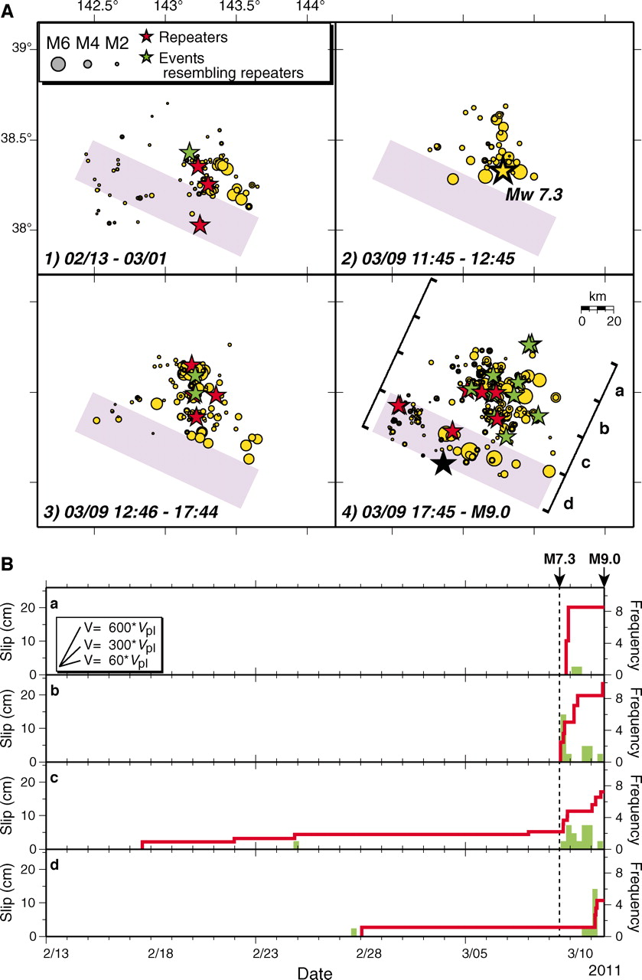
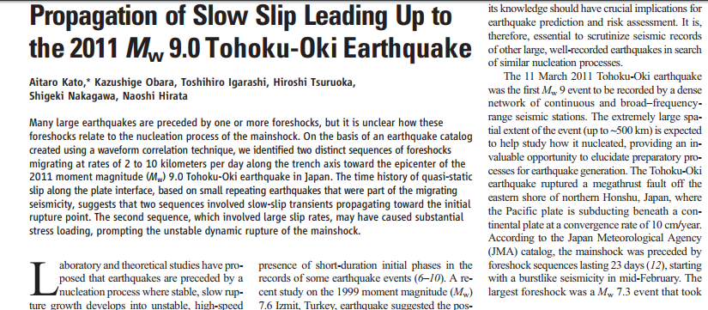
Aitaró Kato
Tohoku - seismic vs aseismic - 80/20
increse in aseismic sliprate and foreshock activity before Tóhoku EQ,
EPISODIC acceleration of unlocking, temporal change in b value x laboratory - smooth acceleration.

Slide 19
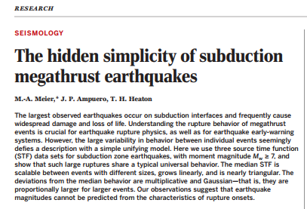
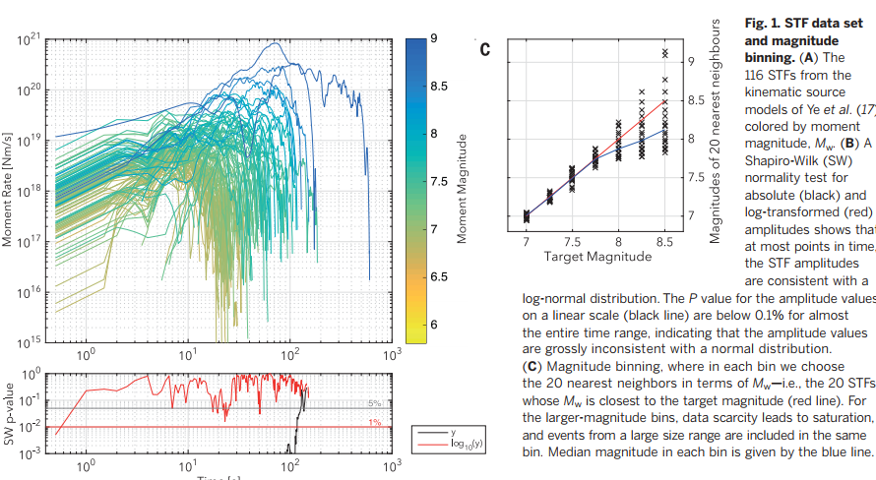
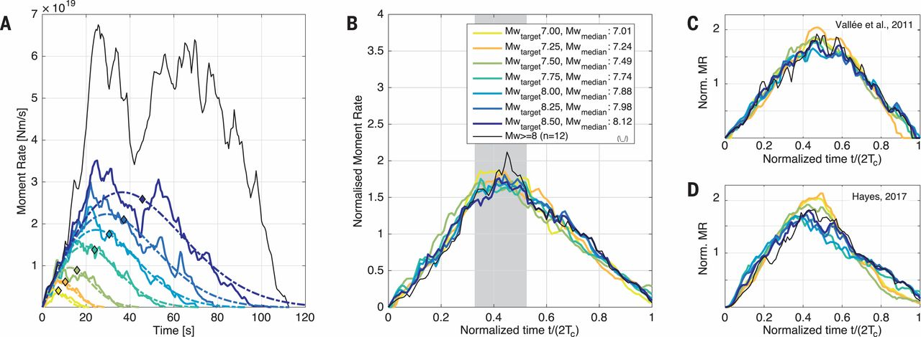
Men-Andrin Meier

Slide 20
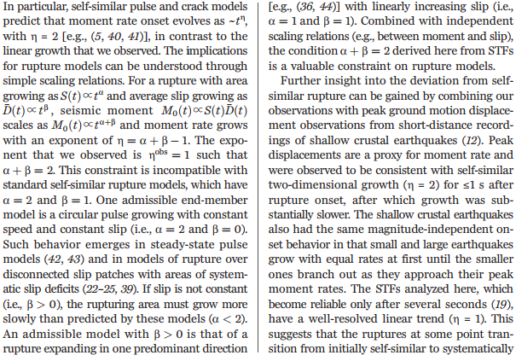
Men-Andrin Meier

Slide 21
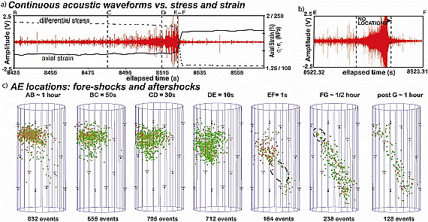
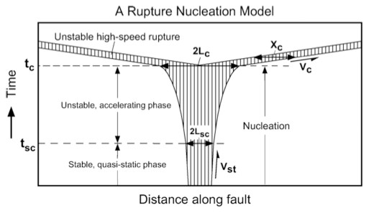
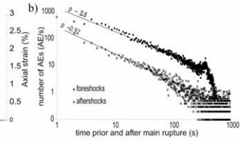
Alexandre Schubnel
Pre-slip, foreshocks, repeaters and tidal modulation during the nucleation of laboratory earthquakes
Prasklina v gelu: krásný lom podél roviny
V žule: velmi komplikované praskání
Zajímavá přednáška, minuta 13
http://slideplayer.com/slide/5859661/
Pískovec nebo žula
Ónaka
Omori pro foreshocky i aftershocky

Slide 22
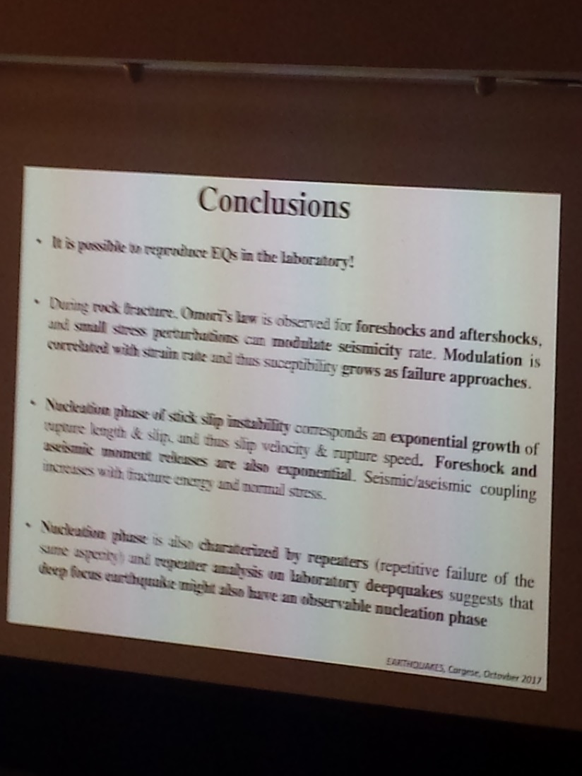
Alexandre Schubnel
It is possible to reproduce Eqs in the laboratory!
During rock fracutre, Omori‘s law is observed for foresocks and aftershocks, and small stress perturbations can modulate seismicity rate. Modulation is correlated with strain rate and thus susceptibility grows as failure approahces
Nucleation phase of stick slip instabiltiy corresponds to an exponential growth of rupture lenght and slip and thus slip velocity and rupture speed. Foreshock and aseismic moment release are also exponential. Seismic/aseismic coupling increases with fracture energy and normal stress
Nucleation phase is also characterised by repeaters (repetitive failure of the same asperit) and repeater analysis on laboratory deepquakes suggests that deep focus earthquake might also have an observable nucleation phase.
Pre-slip, foreshocks, repeaters and tidal modulation during the nucleation of laboratory earthquakes

Slide 23
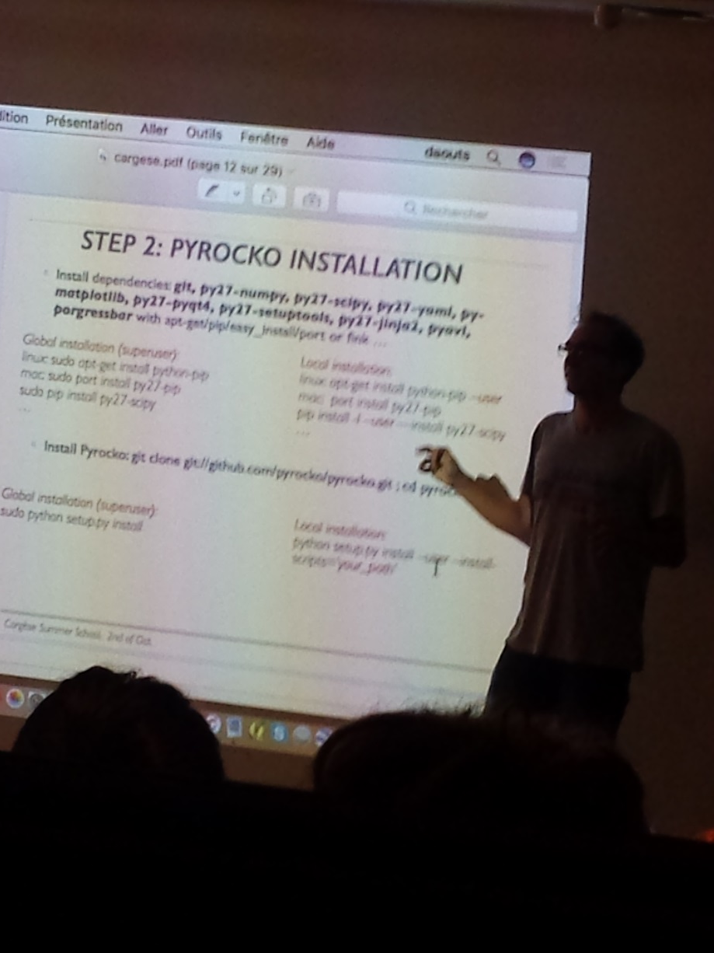
Odpoledne Nepovinný program: Pyrocko
http://pyrocko.org/

Slide 24
Nepovinný program: Pyrocko
http://pyrocko.org/
Ještě se mi ho nepodařilo nainstalovat, ale budu o něm mít příští seminář.

Slide 25
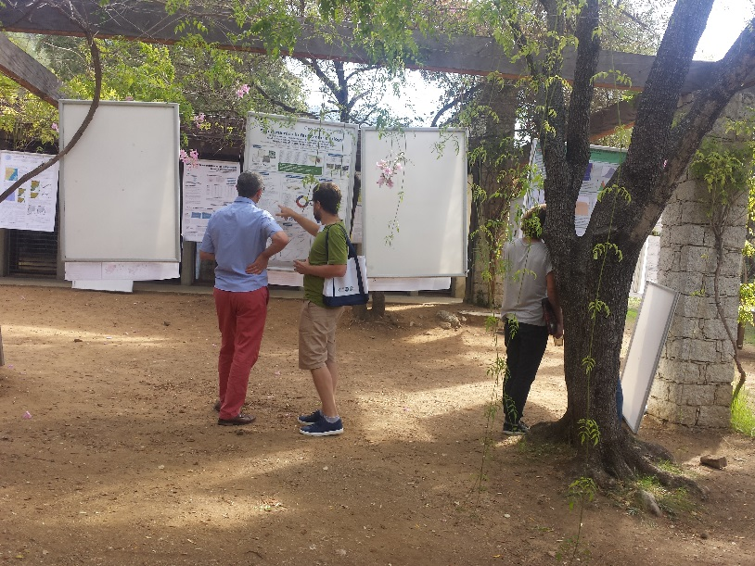
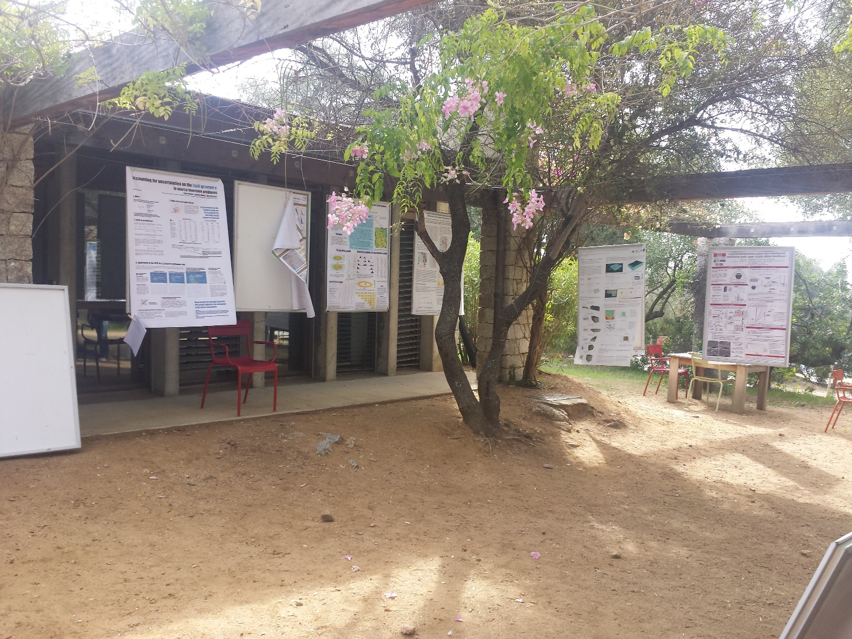
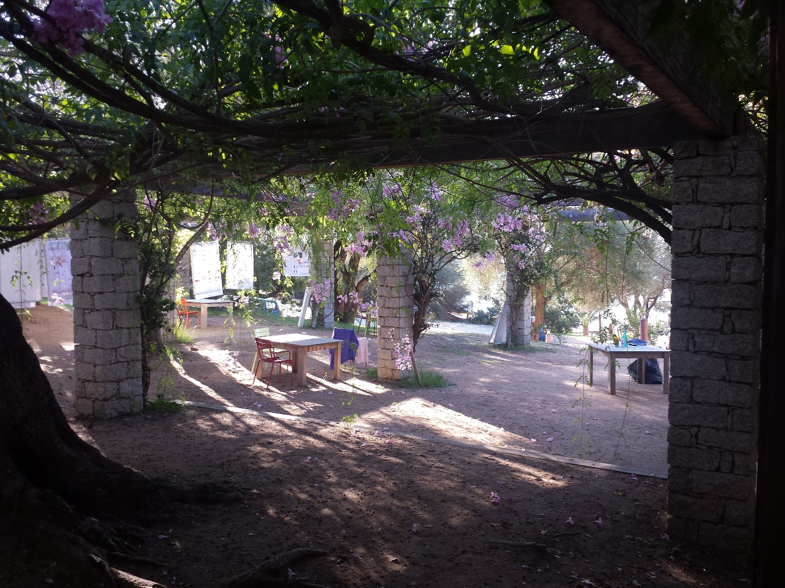
Poster session

Slide 26
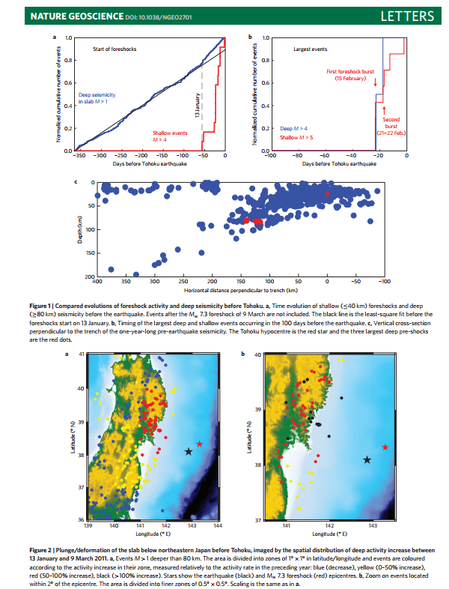
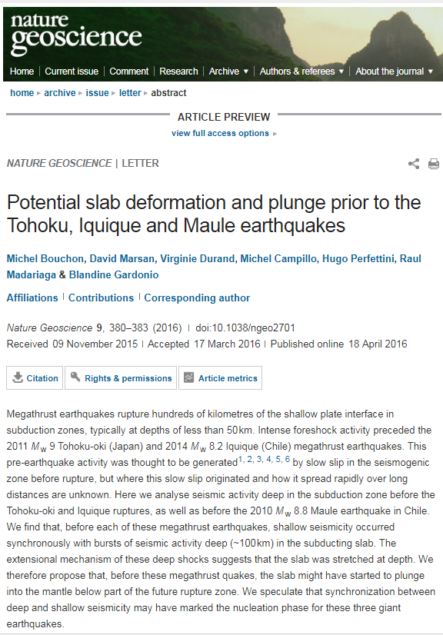
Michel Bouchon
Some observations of broad scale deformation of the slab

Slide 27
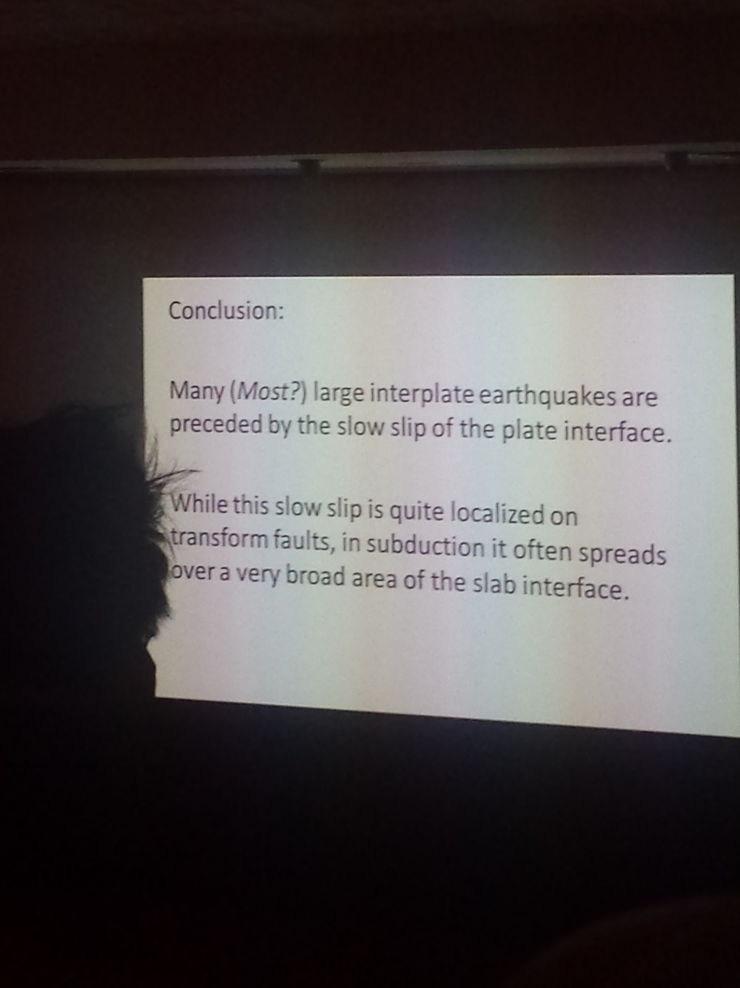
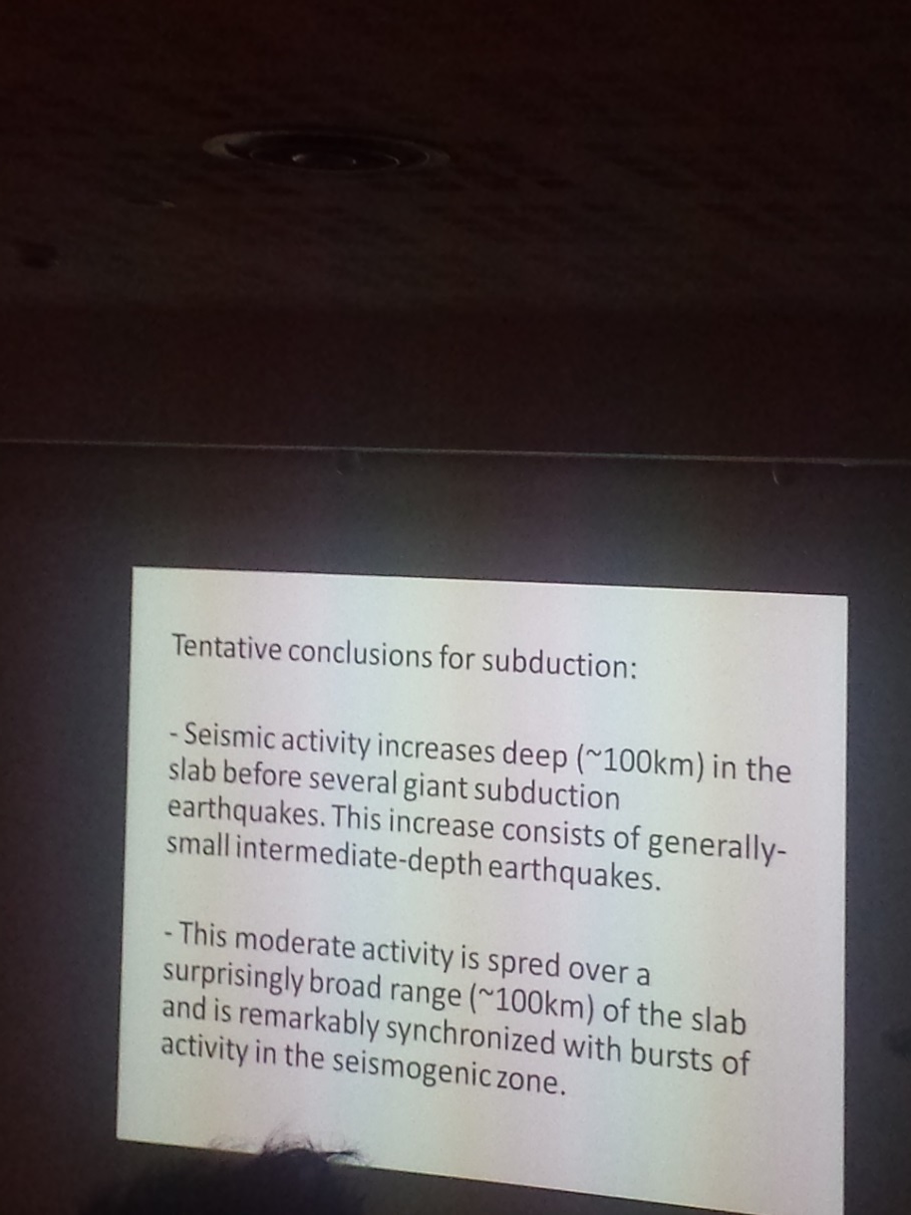
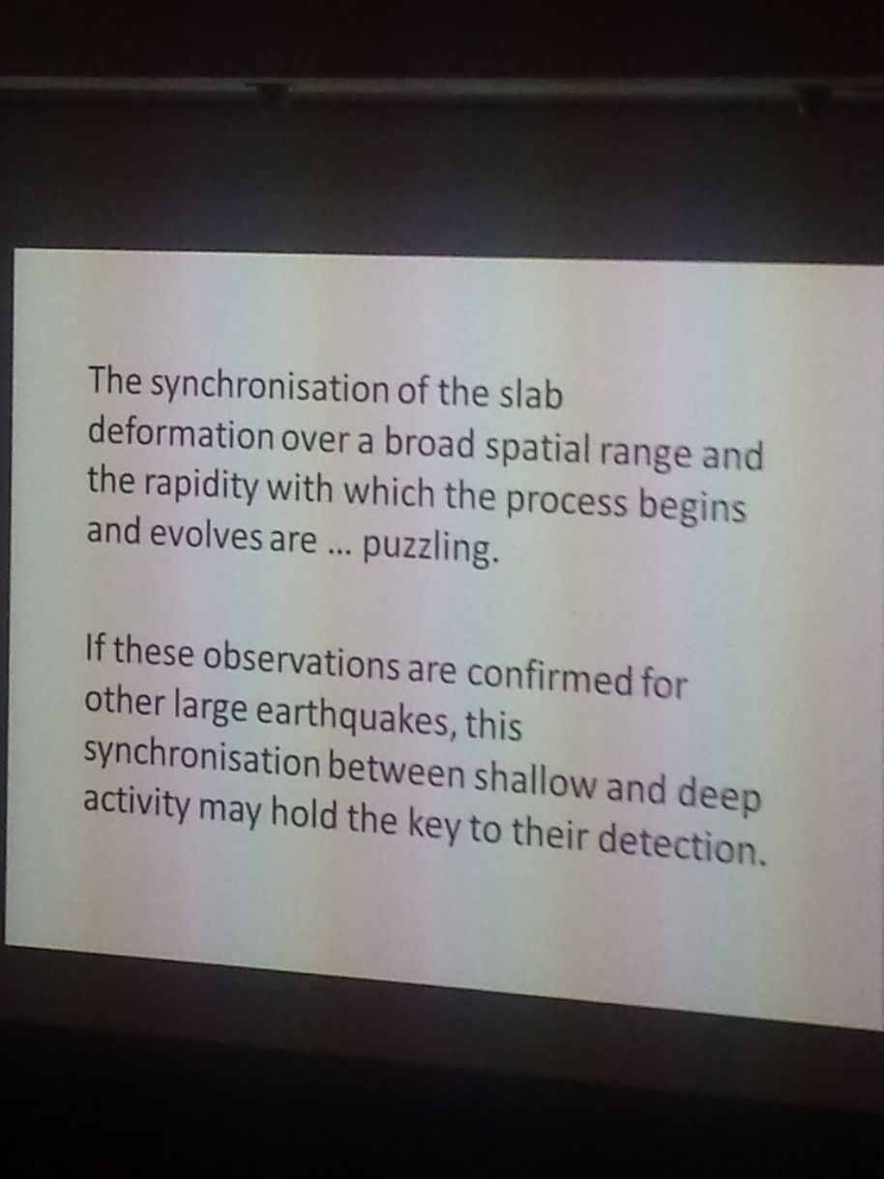
Michel Bouchon
Some observations of broad scale deformation of the slab

Slide 28
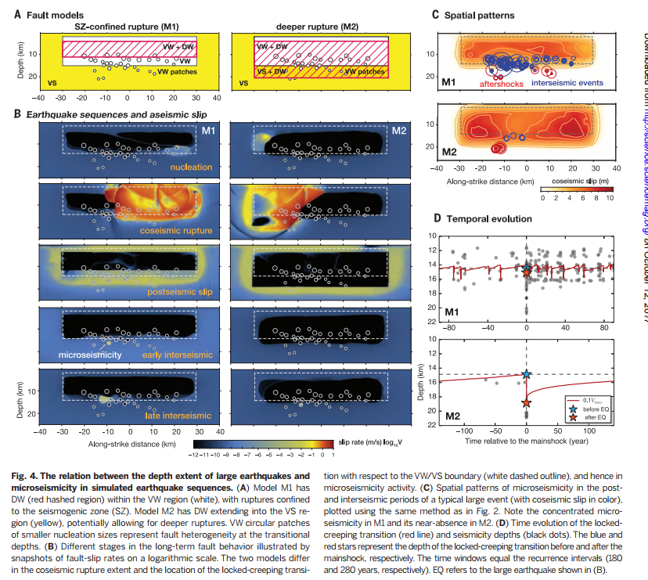
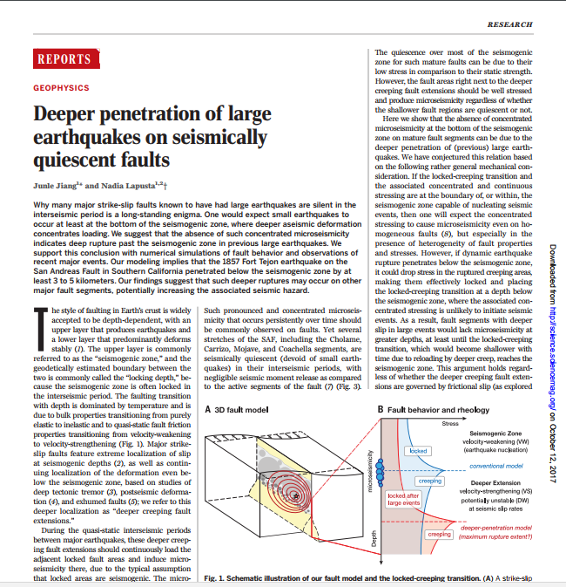
Nadia Lapusta
Modeling stable and unstable fault slip using combinations of rate-and-state friction and enhanced dynamic weakening
DW= Dynamic weakening (flash heating, teplotní efekt - řeší se RVT+difuzní rovnice pro tlak

Slide 29
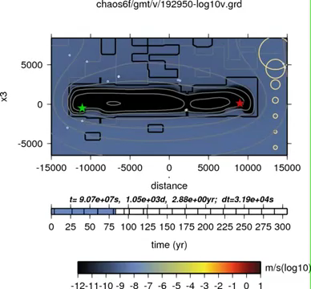
Nadia Lapusta
Modeling stable and unstable fault slip using combinations of rate-and-state friction and enhanced dynamic weakening
Popis z Youtube: A fully dynamic simulation of the earthquake cycle on the Parkfield segment of the San Andreas Fault. The fault is loaded by the relative motion between the Pacific and the North American plates. The moment is released by moment-magnitude 6 earthquakes that repeat every 20 years on average. The model shows two earthquakes starting at different ends of the seismogenic zone, as observed at Parkfield for the 1966 and the 2004 earthquakes. The animation show the slippage velocity as a function of time. The recorded seismicity at Parkfield is added to the video for reference, but is not an output of the modeling. (zdroj: Caltech- Lapusta, Barbot a spol)

Slide 30
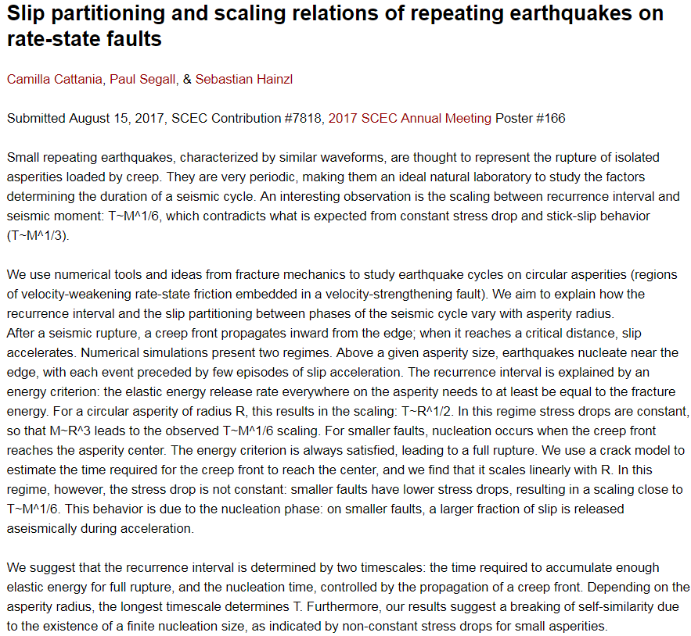
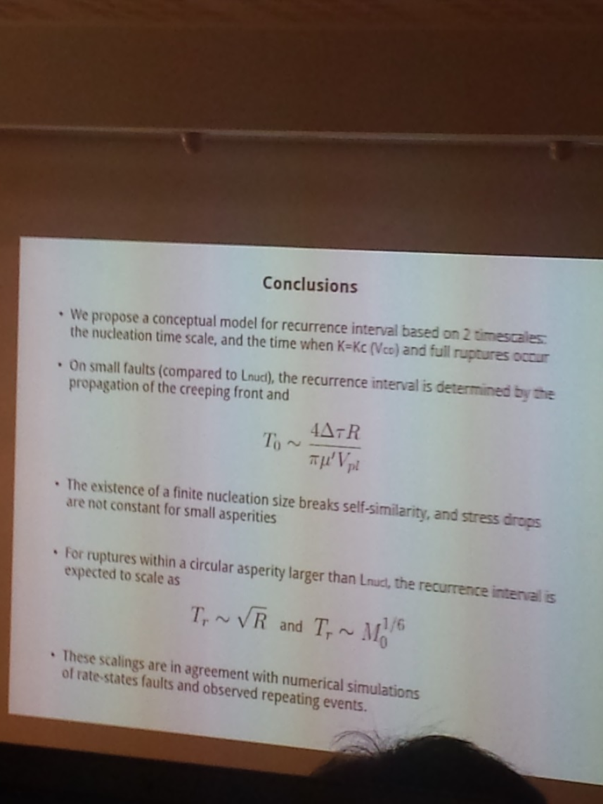
Camilla Cattania

Slide 31
Raul Madariaga
Slow and fast dynamic ruptures in the Chilean subduction zone: the 2014 Iquique and 2017 Valparaiso earthquakes
Článek? Ríos et al., 2016
Earthquake ?
Porovnání akcelerogramů a GPS záznamů, byly kompatibilní
Dynamická inverze – při zvyšování frekvence záznamů se mu od určité frekvence výrazně změnil výsledek
Near field a far field poskytují jiné informace
Zkoumal, jestli dostane f^(-1) útlum, near field a far field mají jiný, dostane se to v součtu

Slide 32
Odpoledne Nepovinný program: Debata o předvídatelnosti

Slide 33
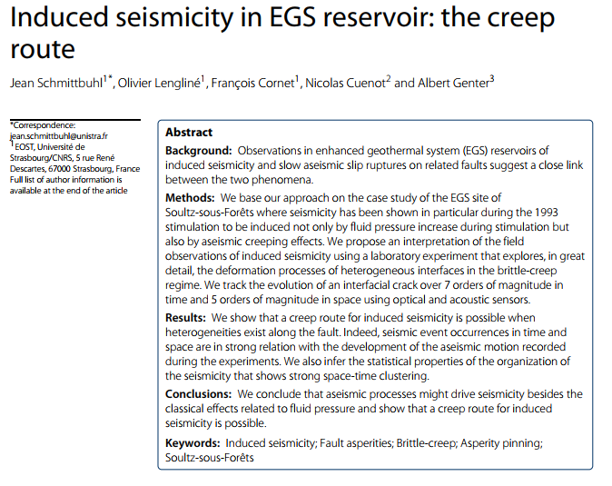
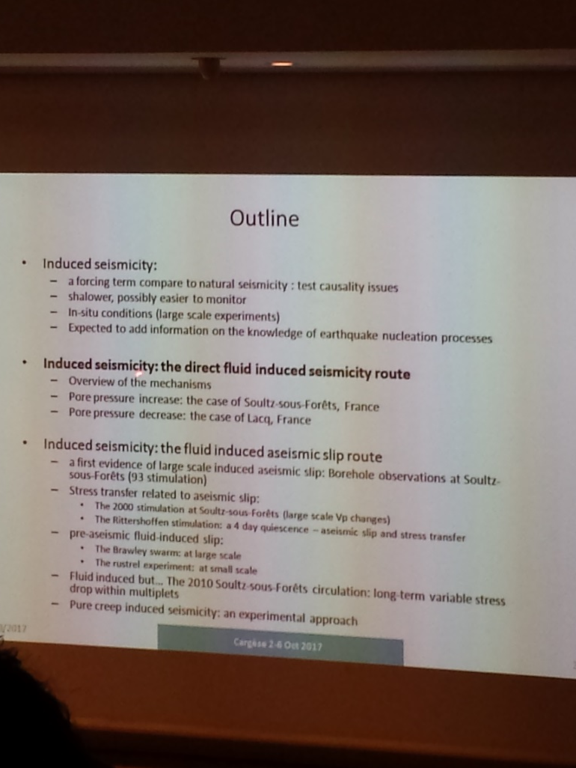
Jean schmitbull
Ze zápisků:
Aseismic slip => stress transfer, induced seismicity
Stimulation experiment, 1993, Soultz-sous-Forêts
Kaiser effect
Evidence of aseismic repeaters
Fiber bundle modelling
Small seismicity directly proportional to the average displacement

Slide 34
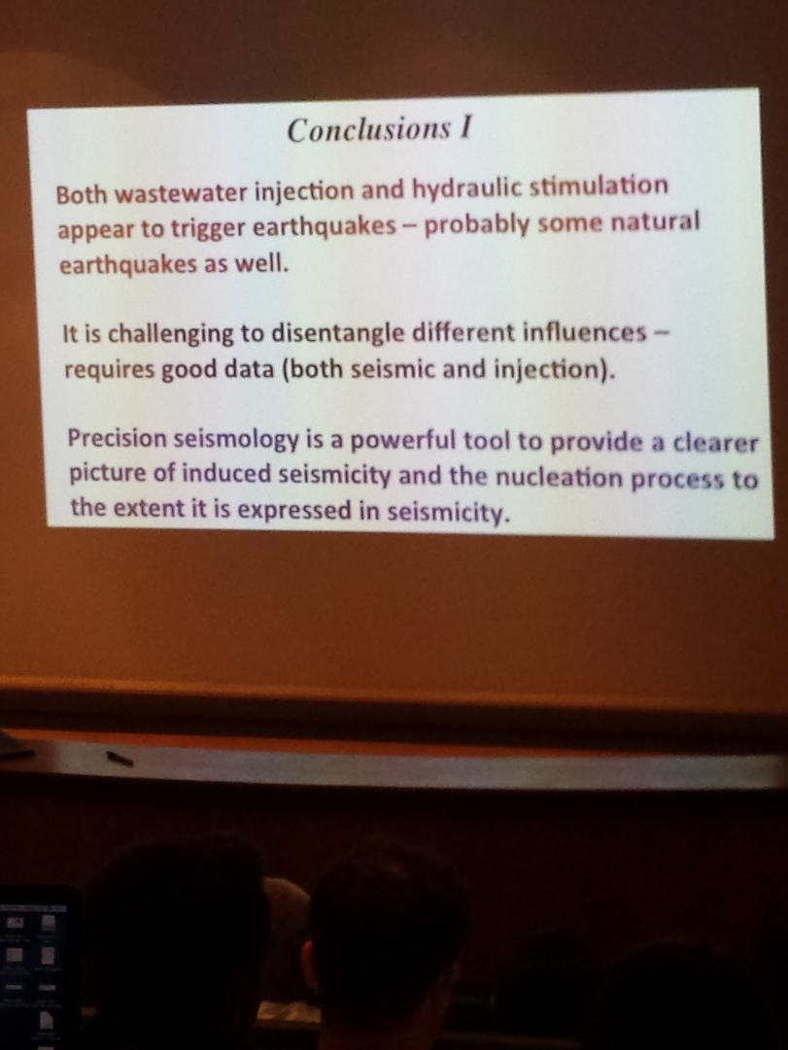

Gregory Beroza
The FAST Method for Earthquake Detection: Application to Seismicity During the Initial Stages of the Guy-Greenbrier, Arkansas, Earthquake Sequence

Slide 35
William Ellsworth
“From Foreshocks to Mainshocks: Mechanisms and Implications for Nucleation and Rupture Propagation”
Zápisky:
How do EQs begin?
Why care about stress drop?
Repeating EQs – seismograms can be similar for many different reasons
Oklahoma drilling: graf N vs čas
Immediate foreshocks after nucleation – rare window into the nucleation proces
Workshop v Californii, 2018

Slide 36

Olivier Lengliné

Slide 37



Lucile Bruhat
An upper bound for the locking depth in Cascadia is often suggested by the presence of SSEs, accompanied by tremors and low-frequency earthquakes, known as episodic tremor and slip (ETS), at depths between ∼30 and 40 km (Wech et al. 2009; Holtkamp & Brudzinski 2010; Bartlow et al. 2011; Wech & Bartlow 2014). In fact, observations from the Nankai region in Japan (Obara 2011) have noted that the ETS zone seems to delimit the downdip extent of previous megathrust earthquakes. In Cascadia, kinematic inversions of geodetic data have estimated the locking depth to be between 12 and 20 km (Hyndman & Wang 1995; Flück et al. 1997; McCaffrey et al. 2007; Burgette et al. 2009), leading to an enigmatic ‘gap’ between the bottom of the locked region and top of the ETS zone (Dragert et al. 2004; McCaffrey et al. 2007; Wech & Creager 2011; Hyndman 2013; McCaffrey et al. 2013).

Slide 38

Olaf Zielke
Fault roughness and strength heterogeneity control earthquake size and average stress drop

Slide 39




Shamita Das
The inverse problem of the dynamic earthquake rupturing process
Ernst Mach – nejen nadzvukové vlny (The Development of Mechanics, 1883), Praha

Slide 40




Satoshi Ide
Diversity and universality of slow earthquakes

Slide 41






Slide 42



Satoshi Ide
Diversity and universality of slow earthquakes

Slide 43

Nicholas van der Elst
The uses of dynamic triggering
Různé mechanismy:
Coloumb stress, potažmo RSF
Zvýšená permeabilita (vlif fluid)
Viskózní creep
Granular flow (tok zrn ?)
Subkritický růst trhliny
Slapové namáhání + RSF: dva volné parametry pro triggering, používají slapy o dvou různých periodách, aby je určili

Slide 44


Nicholas van der Elst
The uses of dynamic triggering

Slide 45
David Marsan
Seismicity changes to identify slow slip and precursory slip
Zápisky nemám ☹

Slide 46
David Marsan
Seismicity changes to identify slow slip and precursory slip
Zápisky nemám ☹
Tak alespoň odkaz na pěknou stránku ☺
http://www.corssa.org/en/home/

Slide 47
HUGO Perfettini
Rate and state friction and the modelling of aseismic slip
Všechny lidi ve Francii přesvědčovával o RSF, ale nyní se z toho stalo „almost a religion“
Důležitost správného evolučního zákona (logaritmická závislost tření na rychlosti se dá formálně napsat vždy)
Zdůraznil důležitost referenčních stavů pro RSF
Náznak odvození RSF z mikrofyzikálního modelu (pomocí transition state theory, Eyringova rovnice…)
Podrobnější odvození v článku A micromechanical model of rate and state friction: 1. Static and dynamic sliding

Slide 48




Slide 49


Konec, závěrečné otázky

Slide 50

Konec, závěrečné otázky

Slide 51
Prezentace z přednášek by se měly objevit zde:
https://earthquakes2.sciencesconf.org/

Slide 52



Slide 53


